Slide 1
Letteratura italiana
Ottobre-quarta settimana

Slide 2
La questione delle cosiddette minoranze linguistiche

Slide 3
De vulgari eloquentia, I
X. [ De varietate ydiomatis in Ytalia a dexteris et a sinistris montis Appennini. ]
[...] 6. Per prima cosa diciamo dunque che l'Italia è divisa in due parti, una destra e una sinistra. E se qualcuno vuol sapere qual'è la linea divisoria, rispondiamo in breve che è il giogo dell'Appennino: il quale, come la cima di una grondaia sgronda da una parte e dall'altra le acque che sgocciolano in opposte direzioni, sgocciola per lunghi condotti, da una parte e dall'altra, verso i contrapposti litorali, giusta la descrizione di Lucano nel secondo libro: e la parte destra ha per sgrondatoio il Mar Tirreno, mentre la sinistra scende nell'Adriatico. Le regioni di destra sono l'Apulia, non tutta però, Roma, il Ducato, la Toscana e la Marca Genovese; quelle di sinistra invece parte dell'Apulia, la Marca Anconitana, la Romagna, la Lombardia, la Marca Trevigiana con Venezia. Quanto al Friuli e all'Istria, non possono appartenere che all'Italia di sinistra, mentre le isole del Mar Tirreno, cioè la Sicilia e la Sardegna, appartengono senza dubbio all'Italia di destra, o piuttosto vanno associate ad essa. 7. Ora in entrambe queste due metà, e relative appendici, le lingue degli abitanti variano: così i Siciliani si diversificano dagli Apuli, gli Apuli dai Romani, i Romani dagli Spoletini, questi dai Toscani, i Toscani dai Genovesi e i Genovesi dai Sardi; e allo stesso modo i Calabri dagli Anconitani, costoro dai Romagnoli, i Romagnoli dai Lombardi, i Lombardi dai Trevigiani e Veneziani, costoro dagli Aquileiesi e questi ultimi dagli Istriani. Sul che pensiamo che nessun italiano dissenta da noi. 8. Ecco perciò che la sola Italia presenta una varietà di almeno quattordici volgari. I quali poi si differenziano al loro interno, come ad esempio in Toscana il Senese e l'Aretino, in Lombardia il Ferrarese e il Piacentino; senza dire che qualche variazione possiamo coglierla anche nella stessa città, come abbiamo asserito più sopra nel capitolo precedente. Pertanto, a voler calcolare le varietà principali del volgare d'Italia e le secondarie e quelle ancora minori, accadrebbe di arrivare, perfino in questo piccolissimo angolo di mondo, non solo alle mille varietà, ma a un numero anche superiore.

Slide 4
XII. [ Quod in eodem loco diversificatur idioma secundum quod variatur tempus. ]
1. Liberati in qualche modo dalla pula i volgari italiani, istituiamo un paragone fra quelli che sono rimasti nel setaccio e scegliamo rapidamente il più onorevole e onorifico. 2. E per prima cosa facciamo un esame mentale a proposito del siciliano, poiché vediamo che il volgare siciliano si attribuisce fama superiore a tutti gli altri per queste ragioni: che tutto quanto gli Italiani producono in fatto di poesia si chiama siciliano; e che troviamo che molti maestri nativi dell'isola hanno cantato con solennità, per esempio nelle famose canzoni "Ancor che l'aigua per lo foco lassi" e "Amor, che lungiamente m'hai menato". 3. Ma questa fama della terra di Trinacria, a guardar bene a che bersaglio tende, sembra persistere solo come motivo d'infamia per i principi italiani, i quali seguono le vie della superbia vivendo non da magnanimi ma da gente di bassa lega. E in verità quegli uomini grandi e illuminati, Federico Cesare e il suo degno figlio Manfredi, seppero esprimere tutta la nobiltà e dirittura del loro spirito, e finché la fortuna lo permise si comportarono da veri uomini, sdegnando di vivere da bestie. Ed è per questo che quanti avevano in sé nobiltà di cuore a ricchezza di doni divini si sforzarono di rimanere a contatto con la maestà di quei grandi principi, cosicché tutto ciò che a quel tempo producevano gli Italiani più nobili d'animo vedeva dapprima la luce nella reggia di quei sovrani così insigni; e poiché sede del trono regale era la Sicilia, ne è venuto che tutto quanto i nostri predecessori hanno prodotto in volgare si chiama siciliano: ciò che anche noi teniamo per fermo, e che i nostri posteri non potranno mutare. 4. Racà, racà! Che cosa fa risuonare ora la tromba dell'ultimo Federico, che cosa la campana di guerra del secondo Carlo, cosa i corni dei potenti marchesi Giovanni e Azzo, cosa le trombette degli altri grandi della politica, se non: "A me carnefici, a me gente piena di doppiezza, a me seguaci di avidità"? 5. Ma è meglio ritornare al punto che parlare a vuoto. Diciamo allora che il volgare siciliano, a volerlo prendere come suona in bocca ai nativi dell'isola di estrazione media (ed è evidentemente da loro che bisogna ricavare il giudizio), non merita assolutamente l'onore di essere preferito agli altri, perché non si può pronunciarlo senza una certa lentezza; come ad esempio qui: "Tragemi d'este focora se t'este a bolontate". Se invece lo vogliamo assumere nella forma in cui sgorga dalle labbra dei siciliani più insigni, come si può osservare nelle canzoni citate in precedenza, non differisce in nulla dal volgare più degno di lode, e lo mostreremo più sotto. 6. Gli Apuli d'altra parte, o per loro crudezza o per la vicinanza delle genti con cui confinano, cioè Romani a Marchigiani, cadono in sconci barbarismi: e infatti dicono "Bòlzera che chiangesse lo quatraro". 7. Ma benché i nativi dell'Apulia parlino generalmente in modo turpe, alcuni che fanno spicco tra di essi si sono espressi in modo raffinato, trascegliendo nelle loro canzoni i vocaboli più degni della curia, cosa che risulta evidente ad osservare le loro poesie, come ad esempio "Madonna, dir vi voglio," e "Per fino amore vo sì letamente". 8. Perciò, se si considera quanto detto sopra, deve risultare pacifico che né il siciliano né l'apulo rappresentano il volgare più bello che c'è in Italia, dato che, come abbiamo mostrato, gli stilisti delle rispettive regioni si sono staccati dalla loro parlata.

Slide 5
XIII. [ Quod in quolibet idiomate sunt aliqua turpia, sed pre ceteris tuscum est turpissimum. ]
1. Dopo di che, veniamo ai Toscani i quali, rimbambiti per la loro follia, hanno l'aria di rivendicare a sé l'onore del volgare illustre. E in questo non è solo la plebe a perdere la testa con le sue pretese, anzi sappiamo bene che parecchi personaggi famosi hanno avuto la stessa opinione: ad esempio Guittone Aretino, che non puntò mai al volgare curiale, Bonagiunta Lucchese, Gallo Pisano, Mino Mocato di Siena, Brunetto Fiorentino, le poesie dei quali, ad aver tempo e voglia di scrutarle attentamente, si riveleranno non di livello curiale, ma soltanto municipale. E poiché i Toscani sono più di tutti in preda a questo delirio da ubriachi, sembra giusto e utile prendere uno per uno i volgari municipali della Toscana e sgonfiarli un po' della loro prosopopea. 2. Ecco che parlano i Fiorentini, e dicono Manichiamo, introcque che noi non facciamo altro; e i Pisani: Bene andonno li fatti de Fiorensa per Pisa; i Lucchesi: Fo voto a Dio ke in grassarra eie lo comuno de Lucca; i Senesi: Onche renegata avess'io Siena. Ch'ee chesto? gli Aretini: Vuo' tu venire ovelle? Di Perugia, Orvieto, Viterbo, nonché di Civita Castellana, non intendiamo assolutamente trattare, data la loro parentela con Romani e Spoletini. 3. Benché però quasi tutti i Toscani siano intronati da quel loro turpiloquio, qualcuno a nostro avviso ha sperimentato l'eccellenza del volgare, voglio dire Guido, Lapo e un altro, tutti di Firenze, a Cino Pistoiese, che ora mettiamo ingiustamente per ultimo, costretti da una considerazione non ingiusta. Perciò se esaminiamo le parlate toscane se valutiamo come qualmente gli individui più onorati hanno voltato le spalle alla loro, non resta più alcun dubbio che il volgare che cerchiamo è altra cosa da quello a cui può arrivare il popolo di Toscana. 4. Qualcuno ora potrebbe pensare che quanto abbiamo affermato per i Toscani non vada ripetuto per i Genovesi: basta allora che si metta bene in testa questo, che se i Genovesi a causa di un'amnesia perdessero la lettera z, dovrebbero o ammutolire completamente o rifarsi una nuova lingua. La z infatti fa la parte del leone nella loro parlata, a si tratta di una lettera che non si può pronunciare senza molta durezza

Slide 6
Minoranza lingustica, dialetto, alloglossia
Ascoli, Graziadio Isaia (1861), Colonie straniere in Italia, in Id., Studj critici, Gorizia, Paternolli, 2 voll., vol. 1º, pp. 315-363.
Berruto, Gaetano (2009), Lingue minoritarie, in XXI Secolo. Comunicare e rappresentare, Roma, Istituto della Enciclopedia Italiana, pp. 335-346.
Consani, Carlo & Desideri, Paola (a cura di) (2007), Minoranze linguistiche. Prospettive, strumenti, territori, Roma, Carocci.
Orioles, Vincenzo (2003), Le minoranze linguistiche. Profili sociolinguistici e quadro dei documenti di tutela, Roma, Il Calamo.
Telmon, Tullio (1992), Le minoranze linguistiche in Italia, Alessandria, Edizioni dell’Orso.
Telmon, Tullio (1994), Aspetti sociolinguistici delle eteroglossie in Italia, in Storia della lingua italiana, a cura di L. Serianni & P. Trifone, Torino, Einaudi, 3 voll., vol. 3° (Le altre lingue), pp. 923-950.
Toso, Fiorenzo (2006), Lingue d’Europa. La pluralità linguistica dei Paesi europei fra passato e presente, Milano, Baldini Castoldi Dalai.
Toso, Fiorenzo (2008), Le minoranze linguistiche in Italia, Bologna, il Mulino.

Slide 7
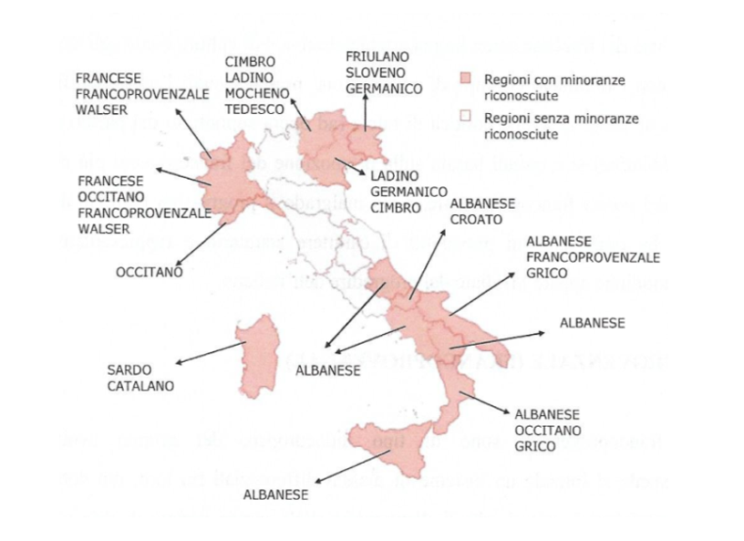
Comunità alloglotte in Italia riconosciute

Slide 8
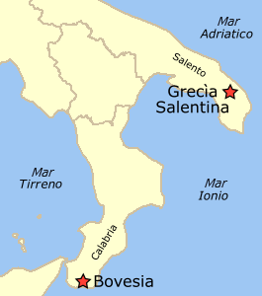
Minoranza linguistica Greca in Italia – Distribuzione geografica

